Slide 1
Manajemen Transaksi
Data Management /
Database Management
Universitas Budi Luhur
Dr. Achmad Solichin, S.Kom, M.T.I

Slide 2
Apa itu transaksi?
Transaksi merupakan serangkaian operasi (proses) pada basis data yang dijalankan sedemikian hingga:
Semua operasi (proses) berhasil dijalankan,
Atau tidak sama sekali.
Contoh transaksi:
Proses transfer bank dari akun A ke akun B. Tentunya perubahan saldo rekening akan berpengaruh ke kedua akun, tidak boleh hanya salah satu saja.
Transaksi penjualan barang di e-commerce. Tentunya saat sebuah transaksi penjualan berhasil dilakukan, harus mengurangi stock / persediaan barang.

Slide 3
DAUR HIDUP TRANSAKSI
Read
Write
Durable starting state
Write
Sequence of reads and writes
Durable,
consistent,
ending state
Commit
Rollback

Slide 4
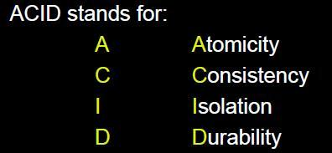


PRINSIP TRANSAKSI

Slide 5
PRINSIP TRANSAKSI: ACID
Atomicity (Keutuhan), dimana semua operasi dalam transaksi dapat dikerjakan seluruhnya atau tidak sama sekali.
Consistency (Ketepatan), dimana eksekusi transaksi secara tunggal harus dapat menjamin data tetap konsisten setelah transaksi berakhir.
Isolation (Pemisahan), jika pada sebuah sistem basis data terdapat sejumlah transaksi yang dilaksanakan secara bersamaan, maka semua transaksi yang dilaksanakan pada saat yang bersamaan tersebut harus dapat dimulai dan bisa berakhir.
Durability (daya tahan), dimana perubahan data yang terjadi setelah sebuah transaksi berakhir dengan baik, harus dapat bertahan bahkan jika seandainya sistem menjadi mati.

Slide 6
PRINSIP TRANSAKSI
Terhentinya suatu transaksi tidak selalu diakibatkan oleh kegagalan insidental baik dari perangkat keras (crash) ataupun kemacetan sistem operasi (hang). Tapi lebih sering terjadi karena user sengaja menghentikan transaksi atau karena penghentian transaksi oleh DBMS akibat adanya kondisi tak diinginkan, seperti deadlock atau timeout.
Sebuah transaksi dapat menghasilkan dua kemungkinan:
Jika dilaksanakan lengkap seluruhnya, transaksi tersebut telah di commit dan basis data mencapai keadaan konsisten baru.
Jika transaksi tidak sukses, maka transaksi dibatalkan dan basis data dikembalikan ke keadaan konsisten sebelumnya (rollback).

Slide 7
PRINSIP TRANSAKSI
Transaksi yang sudah di commit tidak dapat dibatalkan lagi. Jika ada kesalahan, maka harus dilakukan transaksi lain yang membalik dampak transaksi sebelumnya

Slide 8
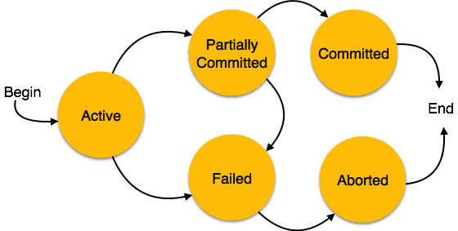
State Transaksi

Slide 9
STATE (KONDISI) TRANSAKSI
Aktif (Active), yang merupakan status awal (initial state) sebuah transaksi yang menunjukkan transaksi tersebut masih dieksekusi.
Berhasil Sebagian (Partially Committed), yaitu keadaan yang dicapai transaksi tepat pada saat operasi terakhir dalam transaksi selesai dikerjakan.
Gagal (Failed), yang merupakan keadaan dimana sebuah transaksi terhenti pengeksekusiannya sebelum tuntas sama sekali.
Batal (Aborted), yaitu keadaan dimana sebuah transaksi dianggap tidak/belum dikerjakan yang tentu dengan terlebih dahulu diawali dengan mengembalikan semua data yang telah diubah ke nilai-nilai semula. (yang menjadi tanggung jawab DBMS).
Berhasil Sempurna (Committed), keadaan dimana transaksi telah dinyatakan berhasil dikerjakan seluruhnya dan basis data telah merefleksikan perubahan-perubahan yang memang diinginkan transaksi.

Slide 10
KONTROL KONKURENSI
Merupakan proses pengaturan operasi yang simultan pada database tanpa menyebabkan saling mempengaruhi antara satu dengan yang lain.
Akses konkuren tidak akan bermasalah jika user hanya melakukan pembacaan data saja, gangguan akan terjadi jika dua atau lebih user mengakses database secara simultan dan sedikitnya melakukan satu perubahan (update), maka dapat menyebabkan ketidak-konsistenan (inconsistencies).

Slide 11
Kontrol konkurensi
Ketika multiple user mengakses multiple objek basis data yang berada pada multiple site di sistem basis data terdistribusi, maka permasalahan kontrol konkurensi akan terjadi.
Konflik terjadi apabila sekumpulan read dari satu transaksi berpotongan dengan sekumpulan read dari transaksi lainnya, dan/atau sekumpulan write dari satu transaksi berpotongan dengan sekumpulan write dari transaksi lainnya.

Slide 12
Kontrol konkurensi
Transaksi T1 dan T2 dikatakan konflik jika kedua-duanya dieksekusi pada waktu yang bersamaan.
Bila T1 telah selesai sebelum T2 dikirim ke sistem, dalam kasus ini sekumpulan read dan write saling memotong, tidak dianggap konflik.
Konflik diperhatikan pada sekumpulan write yang saling memotong di antara dua transaksi.

Slide 13
3 Masalah akibat concurrency
Masalah kehilangan modifikasi (Lost Updates Problem)
Masalah modifikasi sementara (Uncommitted Dependency Problem)
Masalah analisa yang tidak konsisten (Inconsistent Analysis Problem)

Slide 14
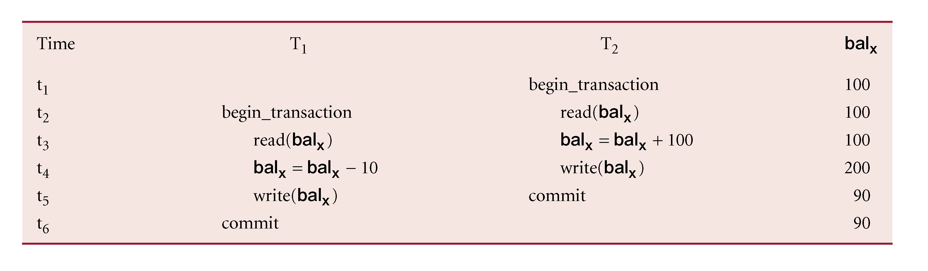
Lost Update Problem
Update yang dilakukan oleh user pertama diubah oleh user yang lain.
Contoh diatas menerangkan hilangnya modifikasi yang dilakukan oleh T2. Kehilangan modifikasi ini dapat diatasi dengan mencegah T1 melakukan pembacaan data sebelum perubahan T2 selesai dilaksanakan.

Slide 15
Uncommitted Dependency Problem
Masalah modifikasi sementara terjadi jika satu transaksi (transaksi pertama) membaca hasil dari transaksi lainnya (transaksi kedua) sebelum transaksi kedua dinyatakan committed.
Biasa dikenal dengan dirty read problem.

Slide 16
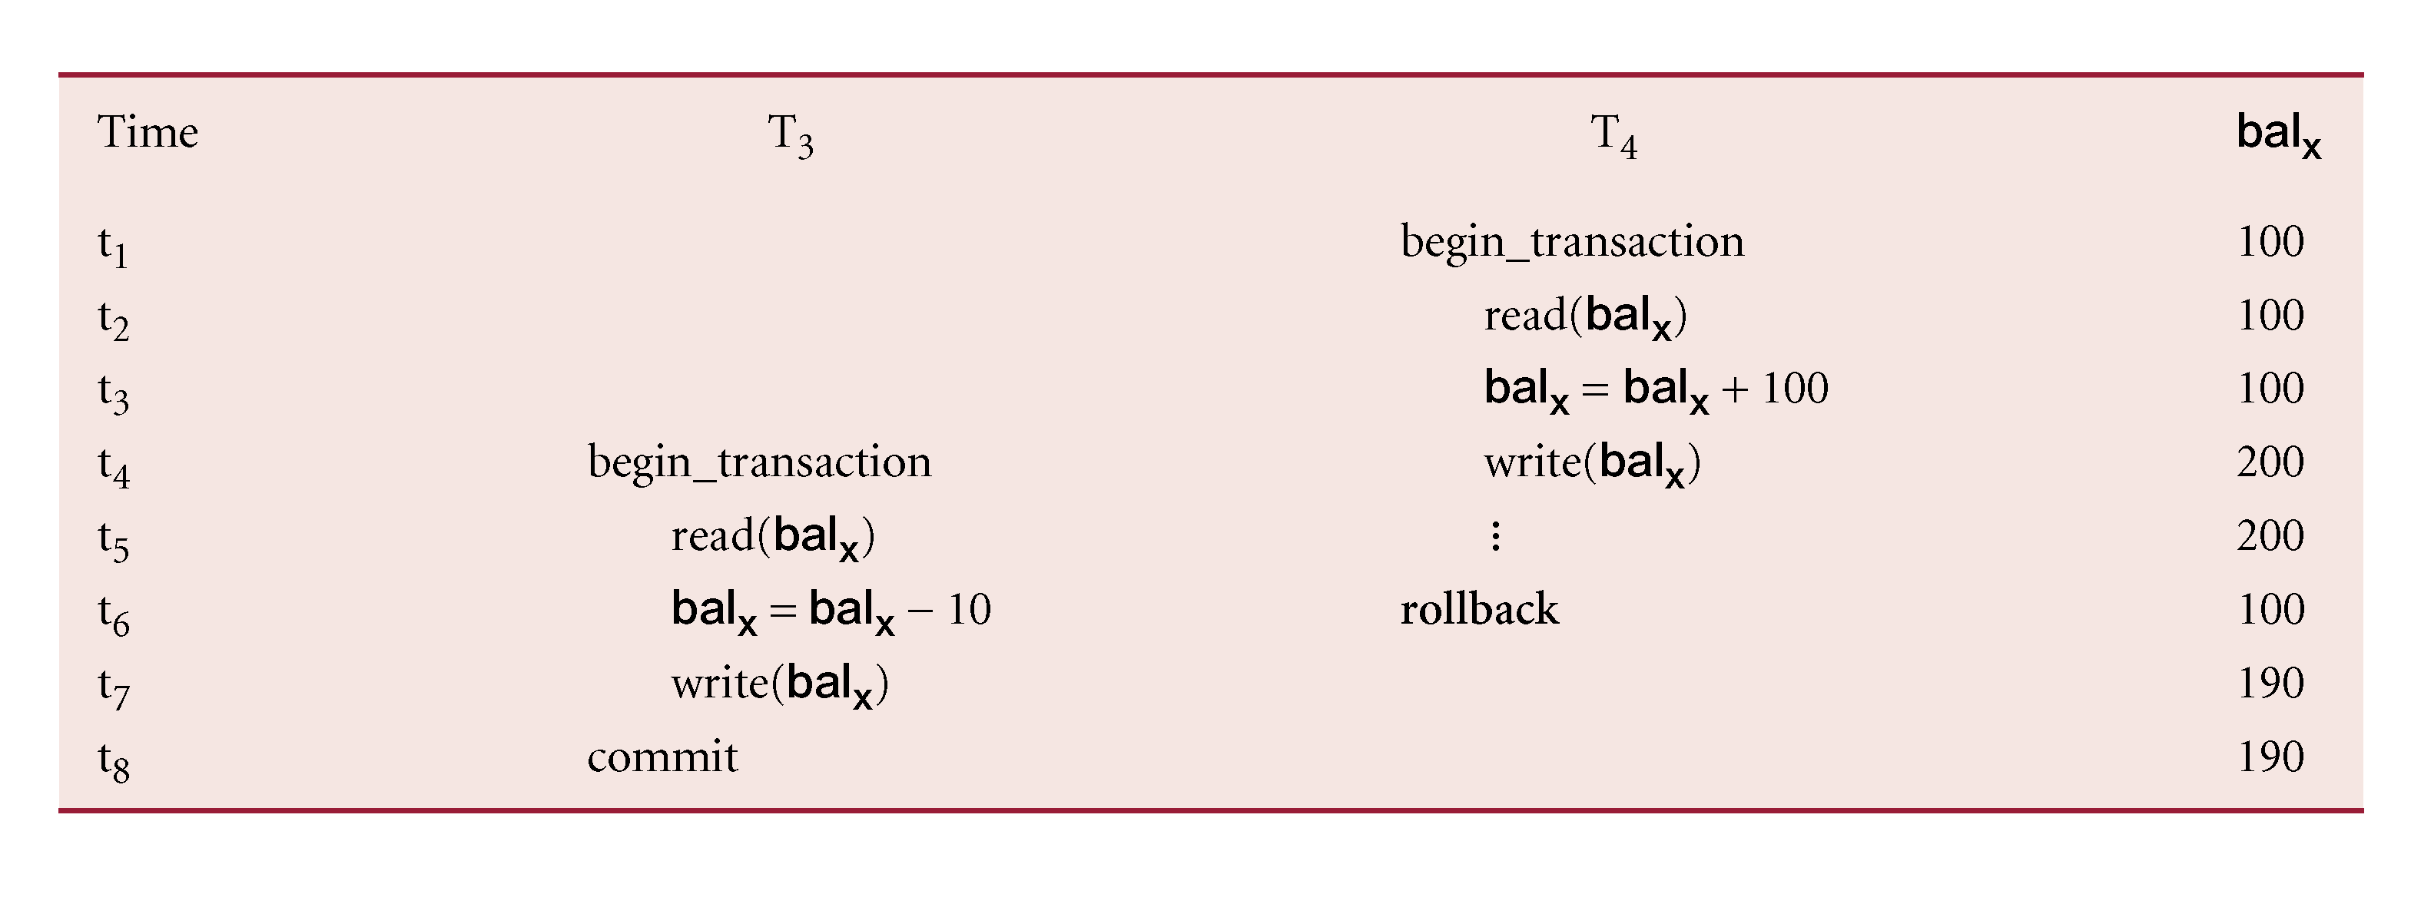
Contoh
Contoh transaksi T4 merubah bal-x menjadi $200 tetapi digagalkan, sehingga bal-x harus dikembalikan ke nilai awal sebelum transaksi yaitu $100. Sedangkan transaksi T3 membaca nilai hasil modifikasi tadi yaitu, balx ($200) dan menguranginya dengan $10, sehingga memperoleh nilai akhir $190, yang seharusnya $90.
Masalah tersebut dapat dihindari Problem dengan mencegah T3 membaca balx sebelum T4 dinyatakan committed atau abort.

Slide 17
Inconsistent Analysis Problem
Terjadi ketika transaksi pertama membaca beberapa nilai tetapi transaksi kedua melakukan perubahan terhadap nilai tersebut selama eksekusi transaksi pertama berlangsung.
Contoh transaksi T6 menjumlahkan variable bal-x ($100), bal-y ($50), dan bal-z ($25). Pada saat yang hampir bersamaan transaksi T5 memindahkan $10 dari bal-x ke bal-z, sehingga transaksi T6 mendapatkan hasil akhir yang salah (yaitu kelebihan $10).
Hal ini disebut dengan nonrepeatable ( or fuzzy) read.

Slide 18
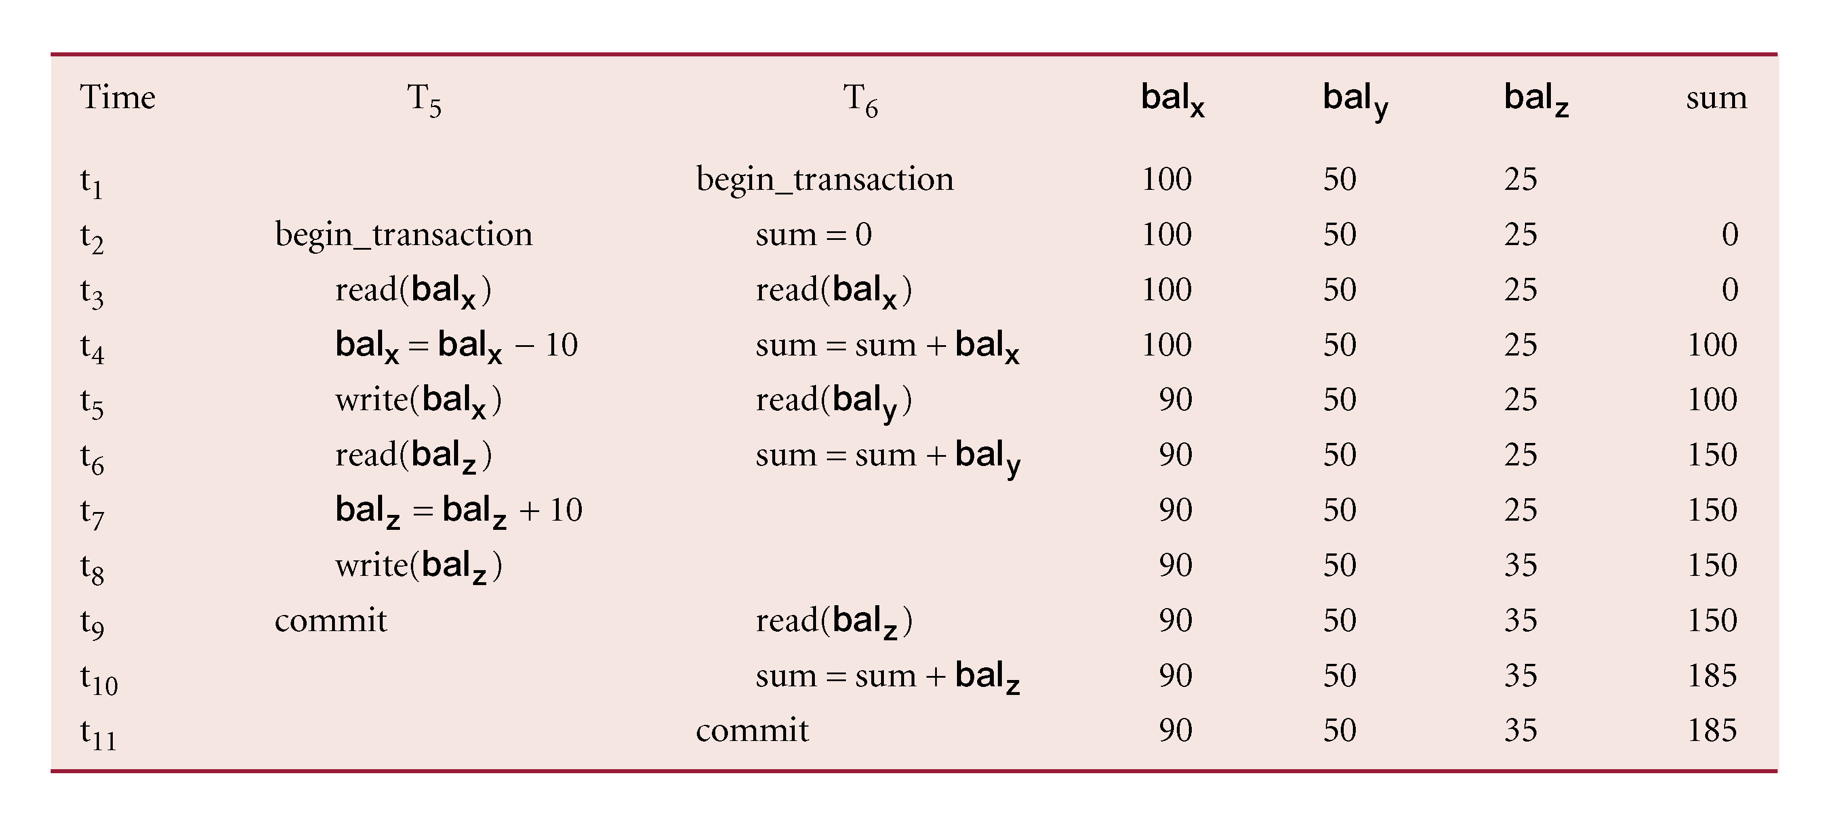
Masalah tersebut dapat dihindari dengan mencegah transaksi T6 membaca bal-x dan bal-z sebelum transaksi T5 lengkap di-update.

Slide 19
Concurrency Control Techniques
Terdapat dua teknik kontrol konkurensi yang memungkinkan transaksi untuk mengeksekusi dengan aman dalam subjek paralel untuk batasan tertentu :
Metode Locking dan
Metode Timestamp
Locking dan timestamping pada dasarnya merupakan pendekatan konservatif (pesimistik) yang dapat menyebabkan penundaan transaksi jika terjadi konflik dengan transaksi lainnya pada waktu yang sama.

Slide 20
Locking
Locking merupakan suatu prosedure untuk mengontrol akses konkuren terhadap data.
Ketika satu transaksi mengakses database, sebuah kunci (lock) dapat mengabaikan akses untuk transaksi lainnya, untuk menghindari hasil yang salah.
Secara umum, transaksi harus menegaskan penguncian (lock) shared (read) atau exclusive (write) terhadap data item sebelum pembacaan (read) atau penulisan (write).

Slide 21
Aturan dasar penguncian (locking)
Shared Lock, jika transaksi memiliki shared lock pada suatu data item, maka transaksi tersebut dapat melakukan pembacaan tetapi tidak melakukan perubahan.
Exclusive Lock, Jika transaksi memiliki exclusive lock pada suatu data item, maka transaksi tersebut dapat melakukan pembacaan dan perubahan terhadap data item tersebut.

Slide 22
Penggunaan kunci (lock)
Setiap transaksi yang membutuhkan akses data item harus terlebih dahulu mengunci item, permintaan shared lock untuk akses pembacaan atau exclusive lock untuk pembacaan dan perubahan.
Jika item belum dikunci oleh transaksi lainnya, maka kunci dapat diberikan.

Slide 23
Penggunaan kunci/lock (2)
Jika item tersebut telah dikunci, DBMS menentukan apakah permintaan sesuai dengan penguncian yang ada. Jika yang digunakan adalah shared lock maka permintaan akan diberikan, jika bukan (exclusive lock) maka transaksi harus menunggu kunci tersebut dilepaskan.
Transaksi melanjutkan menyimpan kunci sampai secara tegas/eksplisit dilepaskan baik selama eksekusi berlangsung atau ketika selesai (commit atau abort). Ketika exclusive lock dilepaskan maka akibat dari operasi penulisan akan dapat dilihat oleh transaksi yang lain.

Slide 24
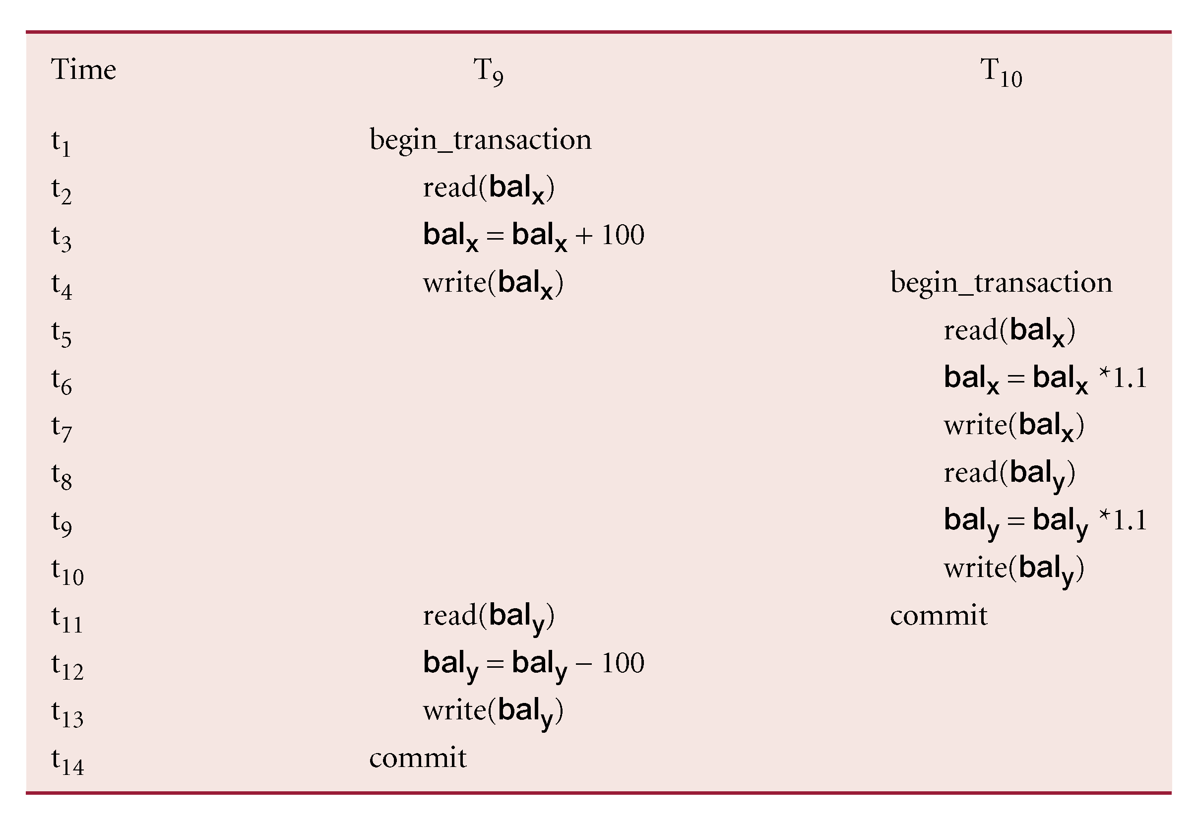
Contoh - Incorrect Locking Schedule
S = {write_lock(T9, balx), read(T9, balx), write(T9, balx), unlock(T9, balx), write_lock(T10, balx), read(T10, balx), write(T10, balx), unlock(T10, balx), write_lock(T10, baly), read(T10, baly), write(T10, baly), unlock(T10, baly),commit(T10), write_lock(T9, baly), read(T9, baly), write(T9, baly),unlock(T9, baly), commit(T9) }

Slide 25
Lanjutan..(analisa masalah dari contoh )
Jika dimulai dari balx = 100, baly = 400, maka hasilnya harus : balx = 220, baly = 330, jika T9 dieksekusi sebelum T10, atau balx = 210, baly = 340, jika T10 dieksekusi sebelum T9.
Tetapi hasil yang didapat balx = 220 dan baly = 340, maka S bukan serializable schedule. Masalah yang terjadi adalah transaksi melepaskan kunci terlalu cepat, menghasilkan kehilangan isolasi total dan atomicity.

Slide 26
Two-Phase Locking (2PL)
Suatu transaksi menggunakan protokol 2PL jika seluruh operasi penguncian (locking) mendahului operasi pelepasan kunci (unlock) dalam transaksi. Terdapat dua fase untuk transaksi, yaitu :
Growing phase – mendapatkan seluruh kunci tetapi tidak dapat melepaskan kunci.
Shrinking phase – melepaskan kunci tetapi tidak mendapatkan kunci baru.

Slide 27
Aturan dasar 2PL
Satu transaksi harus meminta sebuah kunci untuk suatu item sebelum melaksanakan operasi pada item tersebut. Kunci yang diminta dapat berupa write lock maupun read lock , tergantung kebutuhan
Sekali transaksi melepaskan kunci, maka transaksi tersebut tidak dapat meminta kunci yang baru.

Slide 28
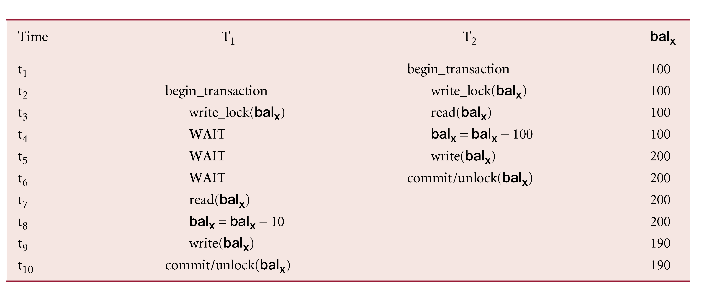
Preventing Lost Update Problem using 2PL

Slide 29
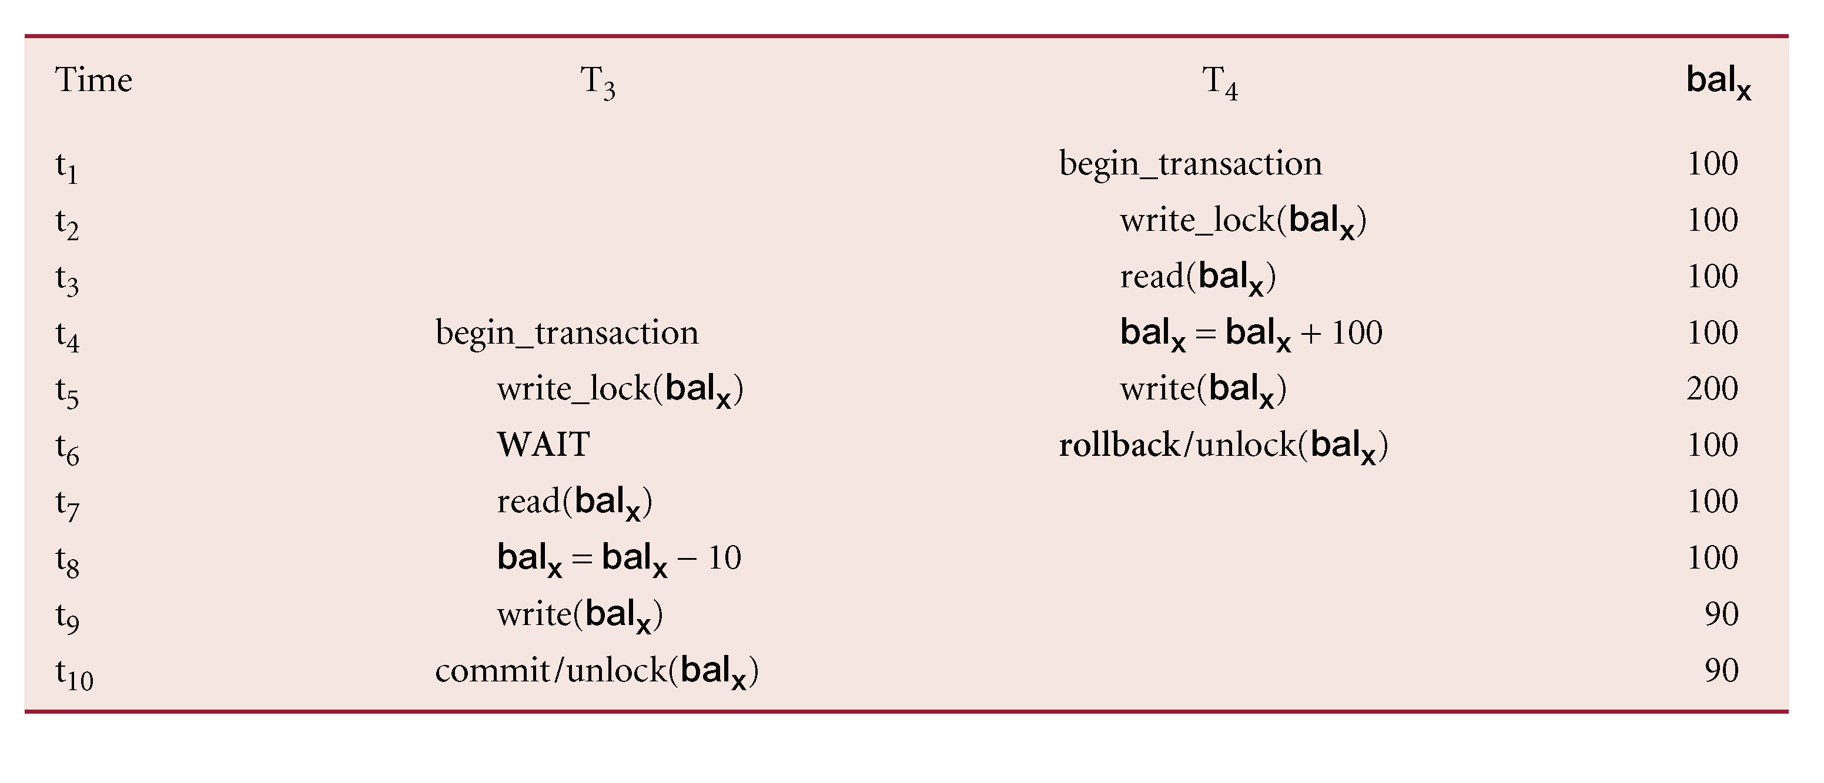
Preventing Uncommitted Dependency Problem using 2PL

Slide 30
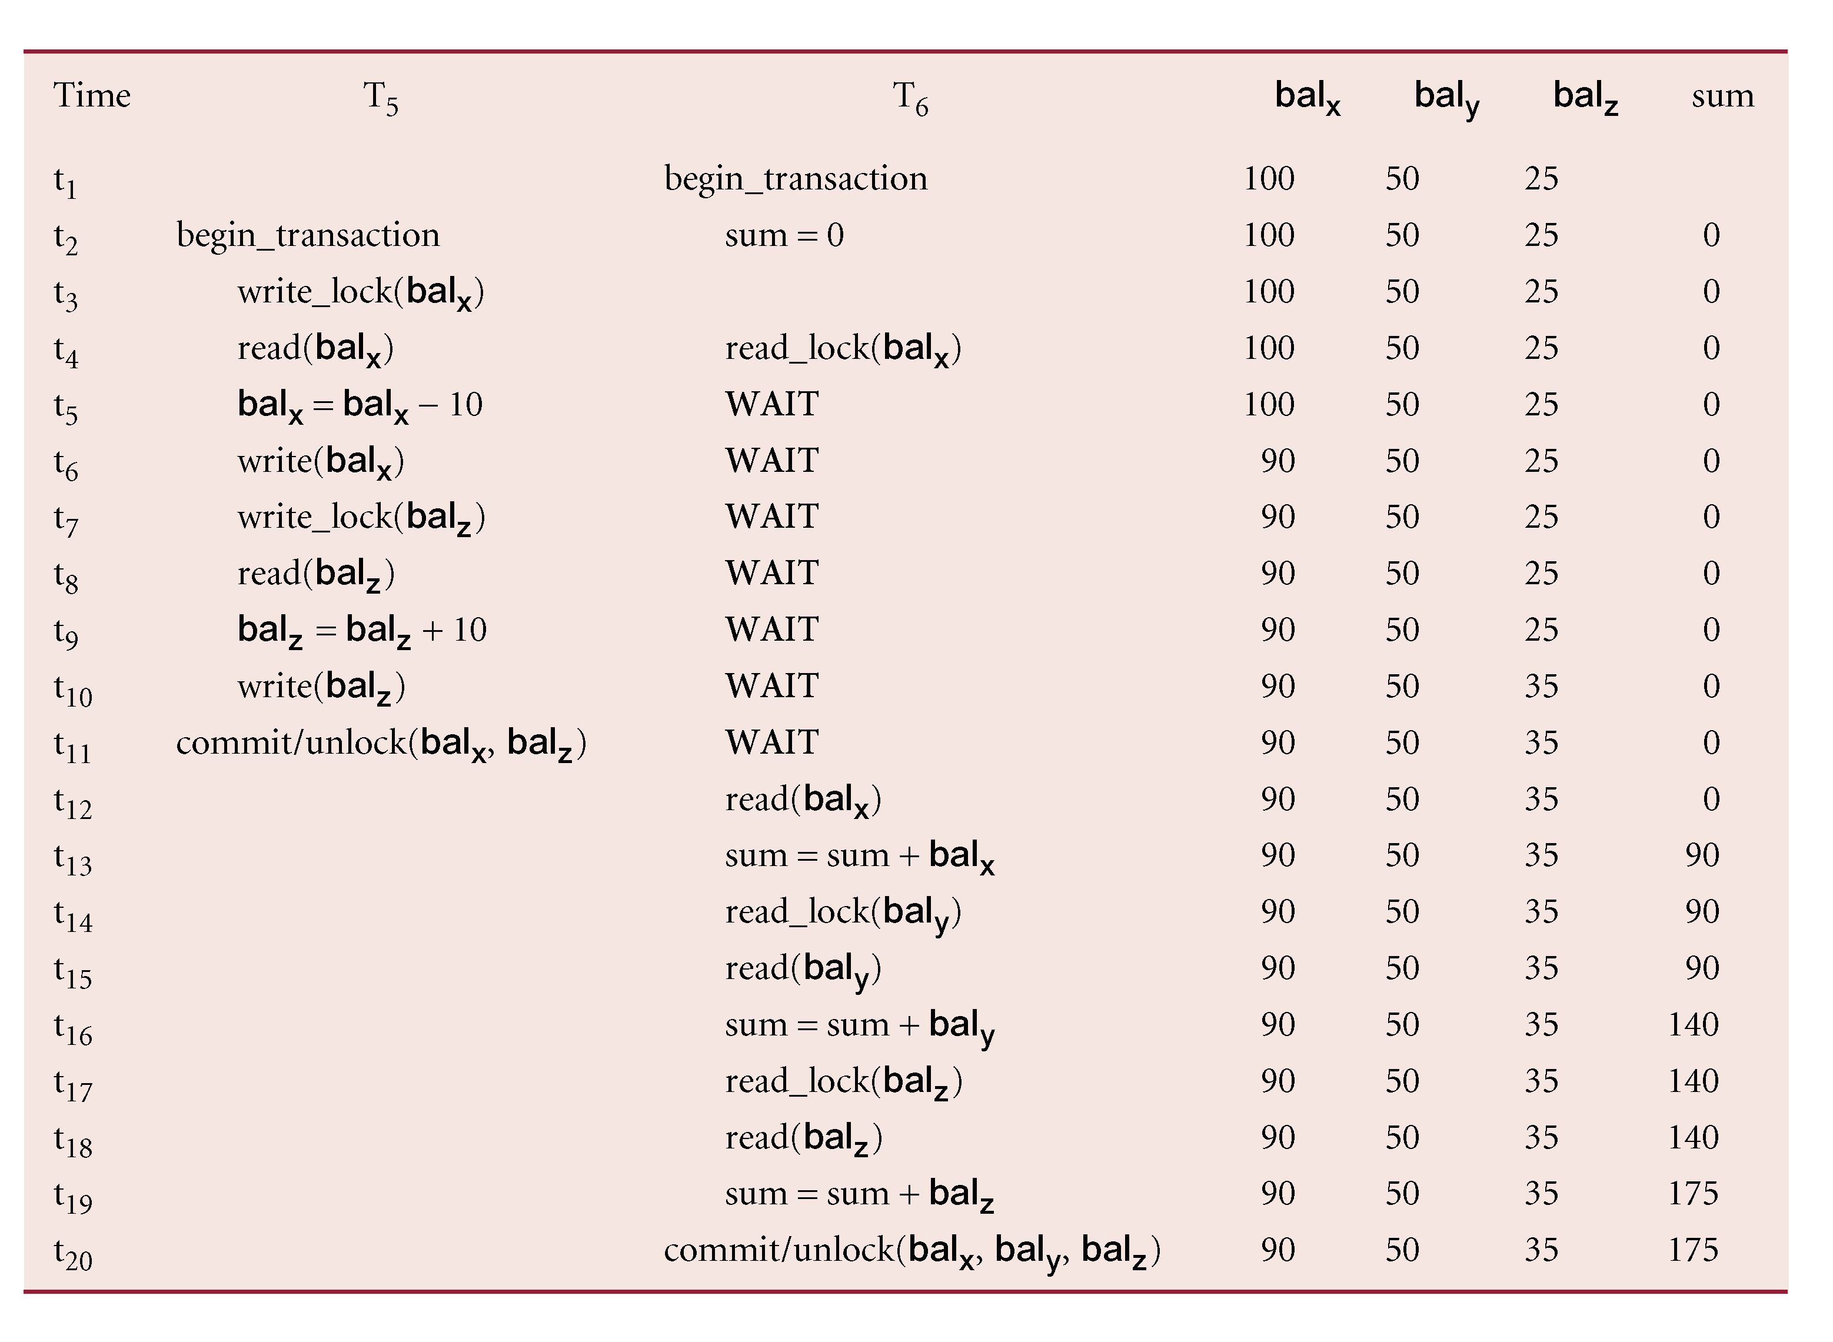
Preventing Inconsistent Analysis Problem using 2PL

Slide 31
Deadlock
Deadlock merupakan kebuntuan (impasse) yang mungkin dihasilkan ketika dua atau lebih transaksi saling menunggu kunci yang disimpan oleh transaksi lain agar dilepaskan.
Tiga teknik yang umum dilakukan untuk mengatasi deadlock:
Timeout
Deadlock prevention
Deadlock detection and recovery

Slide 32
Timeout
Dengan pendekatan timeout, suatu transaksi yang meminta kunci hanya akan menunggu sistem mendefinisikan periode waktu.
Jika kunci belum diberikan dalam periode ini, maka permintaan kunci kehabisan waktu (times out).
Dalam kasus ini, DBMS mengasumsikan transaksi terjadi deadlocked, walaupun mungkin tidak terjadi, dan transaksi tersebut digagalkan dan secara otomatis mengulang dari awal transaksi yang bersangkutan.

Slide 33
Deadlock Prevention
Pendekatan lain yang mungkin dilakukan untuk menghindari deadlock adalah memerintahkan transaksi menggunakan transaksi timestamps :
Wait-Die – memungkinkan hanya transaksi lama menunggu traksaksi baru, selain itu transaksi digagalkan (dies) dan diulang dengan timestamps yang sama.
Wound-Wait – hanya transaksi baru yang menunggu transaksi lama. Jika transaksi lama meminta kunci yang dimiliki oleh transaksi baru, maka transaksi baru akan digagalkan (wounded).

Slide 34
Deadlock Detection
Pendeteksian deadlock biasanya ditangani dengan membuat konstruksi Wait For Graph (WFG) yang memperlihatkan ketergantungan transaksi, yaitu transaksi Ti bergantung pada Tj jika transaksi Tj memegang kunci untuk data item yang ditunggu olah Ti.
WFG merupakan graf berarah (directed graph) G =(N, E), yang dapat debentuk dengan cara :
Buatlah Node untuk setiap transaksi
Buatlah edge berarah Ti -> Tj, jika Ti menunggu kunci untuk item yang sedang dikunci oleh Tj.
Deadlock terjadi jika dan hanya jika WFG mengandung siklus.

Slide 35
Metode Timestamping
Timestamp adalah identifier unik yang dibuat oleh DBMS untuk mengindikasikan waktu mulai relatif dari suatu transaksi. Dapat dibangun dengan menggunakan waktu sistem pada saat transaksi dimulai, atau dengan penambahan counter logical setiap saat transaksi baru dilaksanakan.
Timestamping adalah protokol kontrol konkuren yang memerintahkan transaksi dalam suatu cara dimana transaksi lama, transaksi dengan timestamp yang lebih kecil mendapatkan prioritas jika terjadi konflik.

Slide 36
Timestamping - Read(x)
Transaksi T membaca item x yang telah diubah oleh transaksi baru (younger), yaitu ts(T) < write_timestamp(x). Berarti transaksi lama mencoba untuk membaca nilai suatu item yang telah diubah oleh transaksi baru. Dalam hal ini transaksi T harus digagalkan dan diulangi dengan timestamp yang baru.
ts(T) >= read_timestamp(x) , dan operasi pembacaan dapat diproses. Ditetapkan read_timestamp(x) = max(ts(T), read_timestamp(x)

Slide 37
Timestamping - Write(x)
ts(T) < read_timestamp(x), hal ini terjadi ketika transaksi lama telat melakukan penulisan sehingga transaksi baru membaca nilai yang salah. Dalam hal ini harus dilakukan rolled-back transaksi T dan mengulanginya dengan timestamp berikutnya.
ts(T) < write_timestamp(x), dimana x telah dituliskan oleh transaksi baru. Ini berarti transaksi T berusaha untuk menuliskan nilai obsolete dari data item x. Maka transaksi T harus di-rolled back dan diulangi dengan menggunakan timestamp berikutnya.
Selain itu, dapat ditetap write_stimestamp(x) = ts(T),operasi dapat diterima dan dieksekusi.

Slide 38
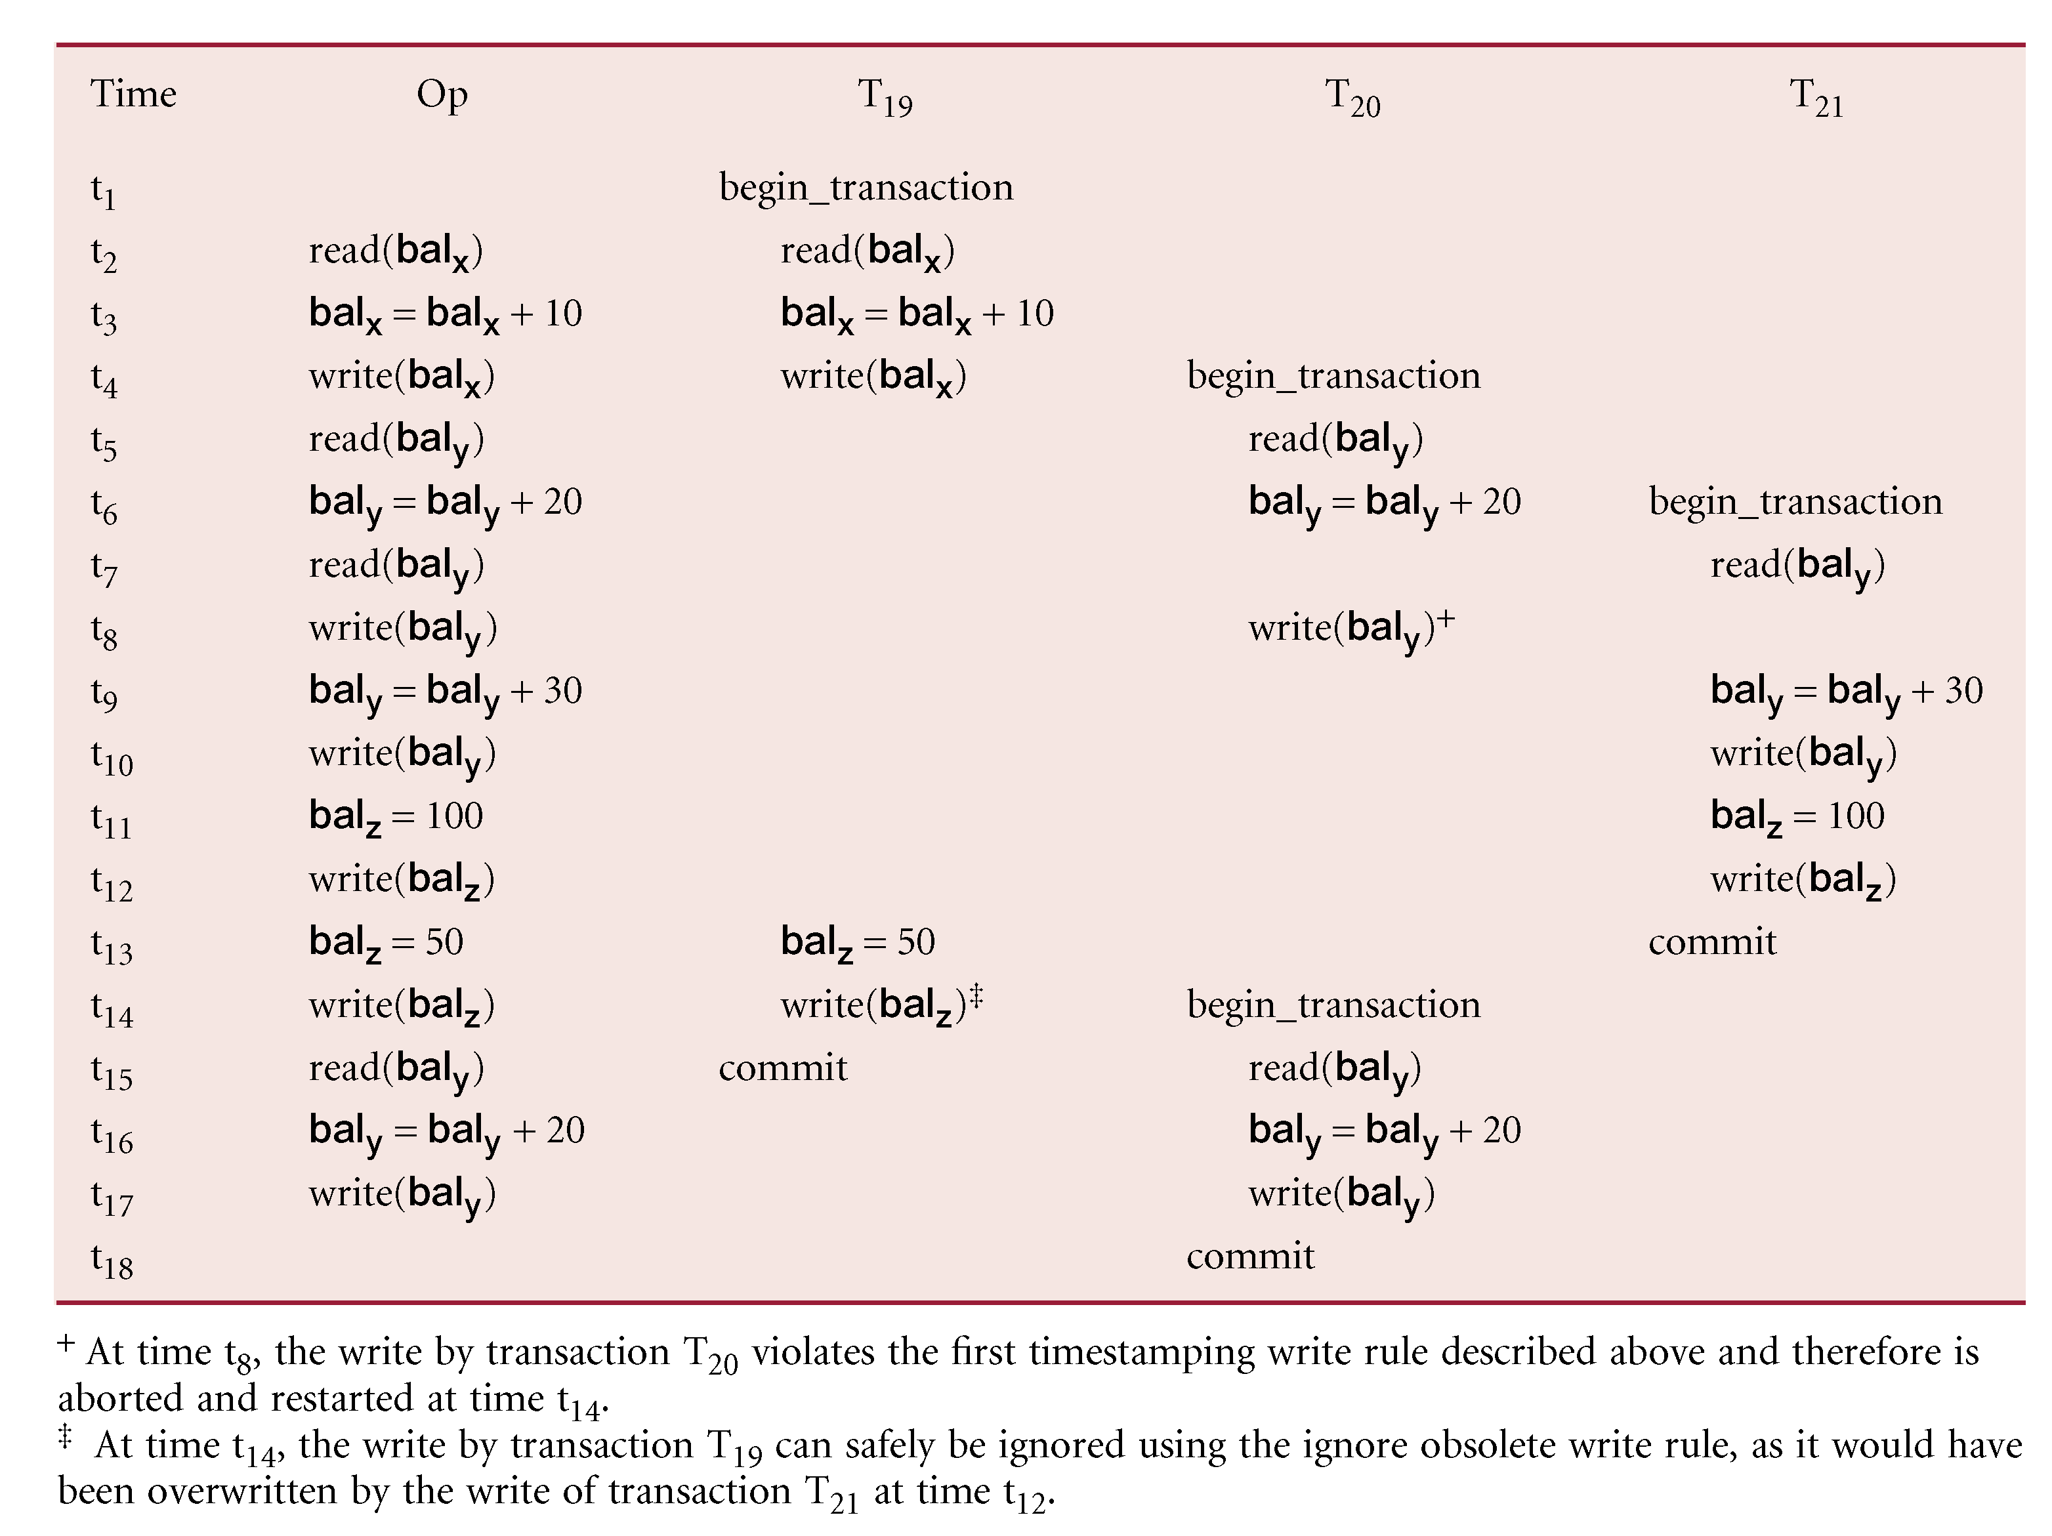
Contoh: Basic Timestamp Ordering

Slide 39
REFERENSI
Slide “Manajemen Transaksi” oleh D. SINAGA, M.KOM
Slide “Transaction Overview and Concurrency Control” – University Berkeley
https://learn.fmi.uni-sofia.bg/pluginfile.php/102234/mod_resource/content/1/9.%20Database-Transactions-Concepts.pptx
http://luqmanhakimnadzari.files.wordpress.com/2011/04/basisdata_14_manajementransaksi.ppt
https://www.tutorialspoint.com/dbms/dbms_transaction.htm

Slide 40

TERIMA KASIH

